Slide 1
票券小程序开发介绍
王森
2019年5月

Slide 2




https://github.com/sgeinterestpro/tickets_wx_lp

Slide 3
小程序介绍

Slide 4



三种开发方式
官方框架（MINA）
MINA+其他UI组件
第三方框架
Notes:
WXML WXS JS JSON

Slide 5
UI组件库
WeUI WXSS
iView WeApp
ZanUI WeApp
MinUI
Wux WeApp
ColorUI
Notes:
WeUI WXSS：微信官方UI组件
iView WeApp：TalkingData 北京腾云天下科技有限公司
ZanUI WeApp：有赞
MinUI：蘑菇街
Wux WeApp：
ColorUI：
https://www.jianshu.com/p/4182f4a18cb6

Slide 6
原生开发
wepy
mpvue
taro
Notes:
原生开发：小程序语法
WePY：Vue语法和WePY语法
MpVue：Vue语法
Taro：React语法
https://www.jianshu.com/p/dfb8c00d1057

Slide 7
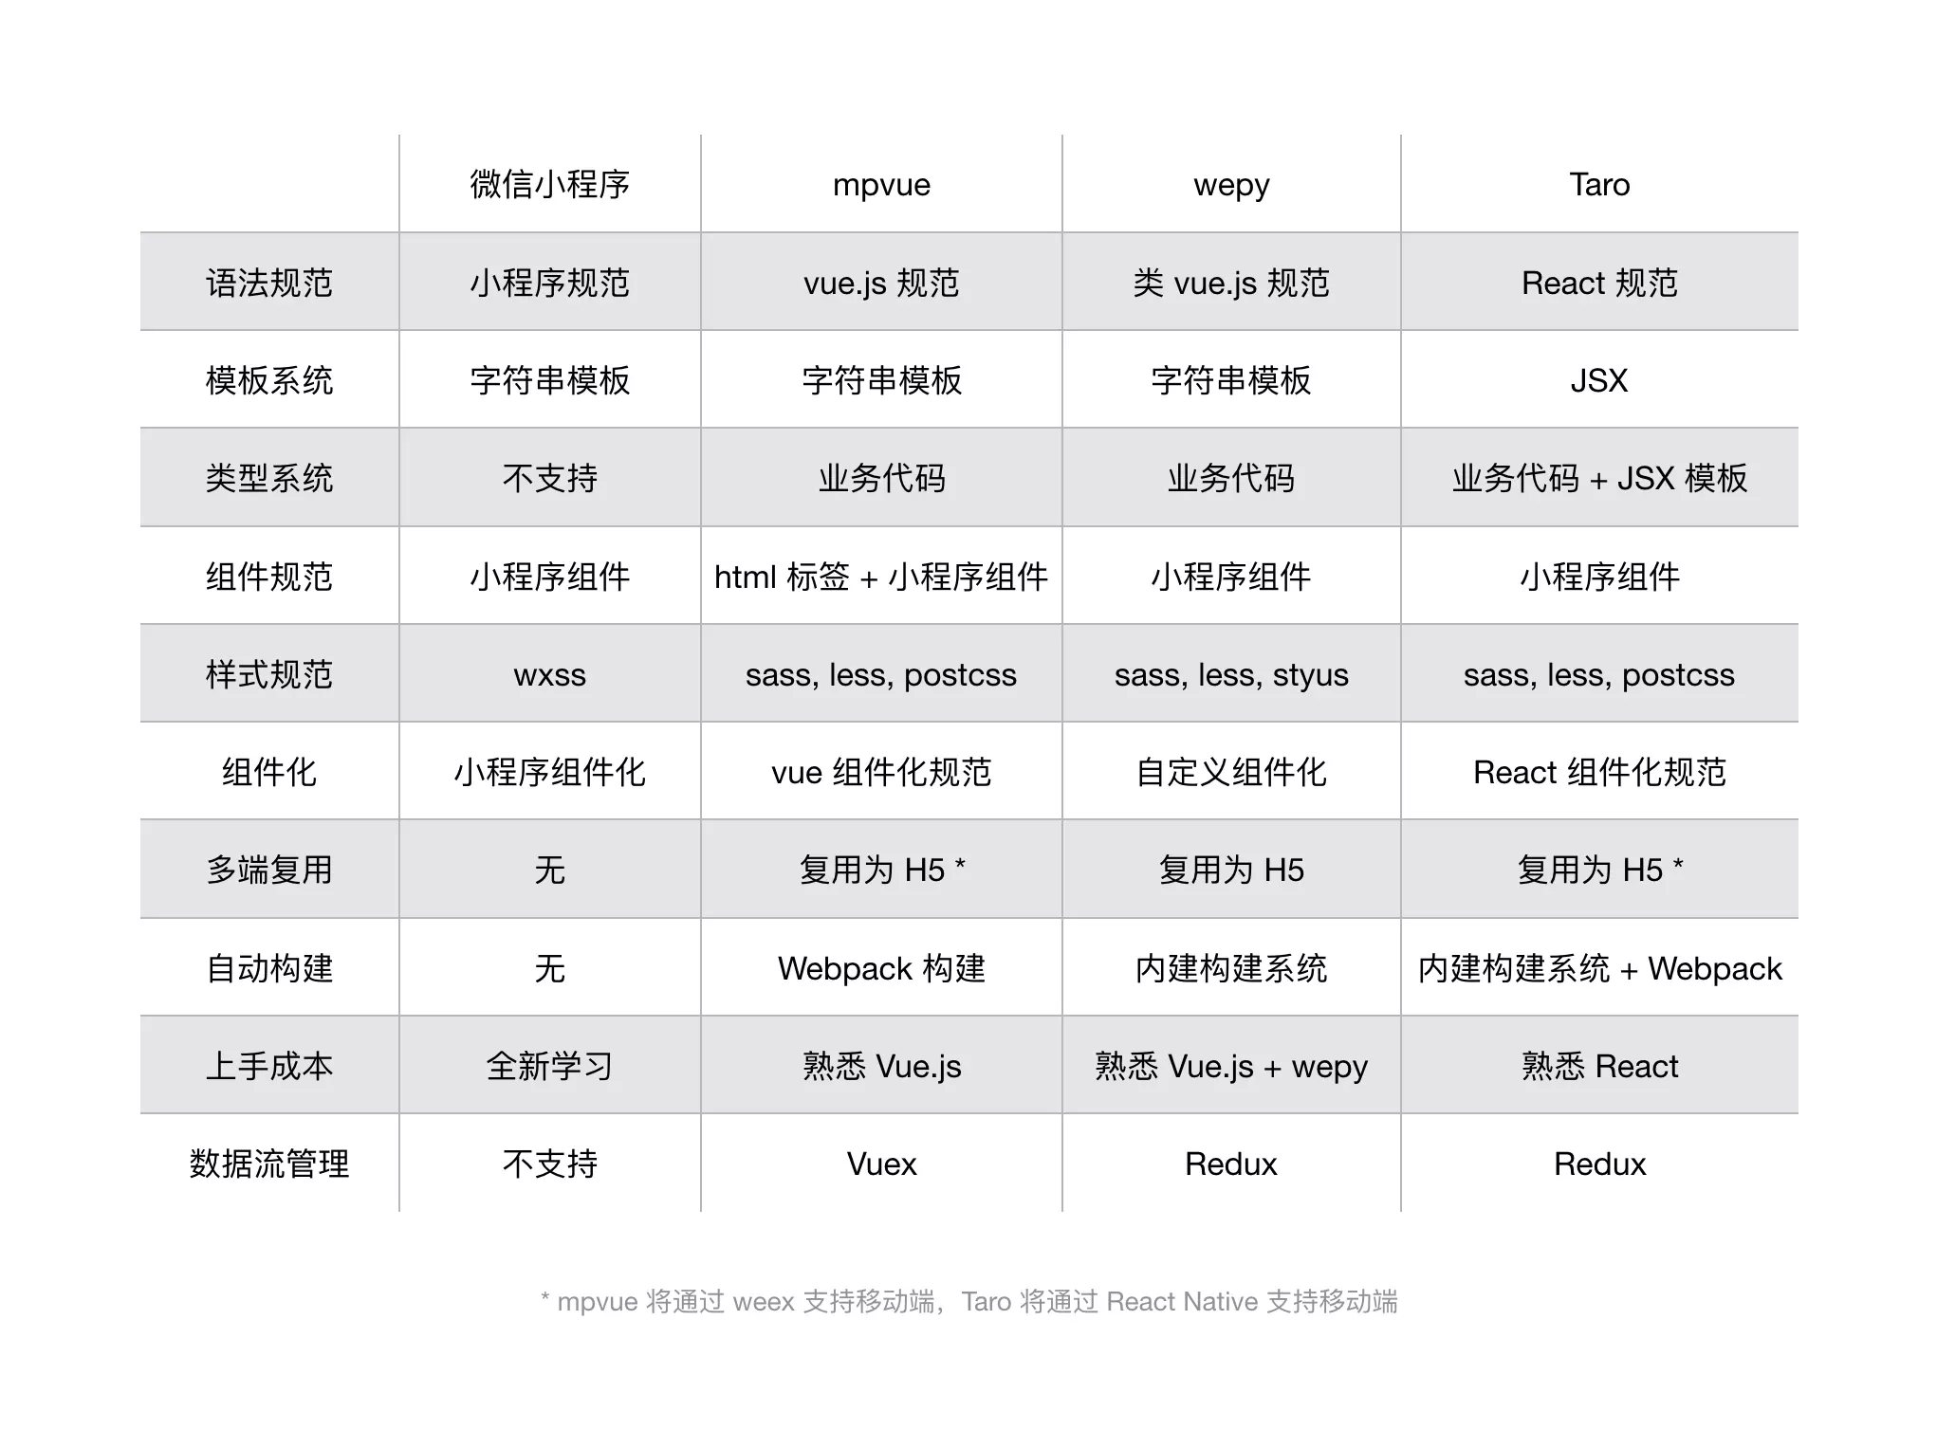

Slide 8
开发环境设置

Slide 9
开发环境安装
Git：https://git-scm.com/download/win
从远程仓库拉取代码和提交代码
Node.JS：https://nodejs.org/en/download/current
小程序 Taro 框架的编译环境
Yarn：https://yarnpkg.com/zh-Hans/docs/install
包管理工具，替代 Node.JS 默认包管理工具 npm
微信开发者工具：https://developers.weixin.qq.com/miniprogram/dev/devtools/stable.html
发布小程序、提交云函数等
Notes:
yarn 安装速度快，并行下载，并且具有本地缓存机制和锁文件。

Slide 10
环境设置
更改 npm 镜像源：
npm config set registry https://registry.npm.taobao.org
npm config set disturl https://npm.taobao.org/dist

Slide 11
Fork 代码
公共代码仓：https://github.com/sgeinterestpro/tickets_wx_lp
从公共代码仓 Fork 一份代码到自己的代码仓
https://github.com/<yours>/tickets_wx_lp

Slide 12
配置代码环境
在“命令提示符”工具内打开本地的“工作空间”，然后从仓库拉取代码：
进入 tickets_wx_lp\client 目录，执行 yarn 指令安装依赖：
等待依赖安装成功
git clone https://github.com/<yours>/tickets_wx_lp
cd tickets_wx_lp\client
yarn
Notes:
代码与环境配置完毕

Slide 15
调试小程序

Slide 16
编译小程序
编译预览模式：
预览模式会监听 src 目录，发现代码改变时会自动增量编译。(开发时执行此命令)
编译打包模式：
打包模式会压缩代码体积，发布小程序时使用此方式。（后面上传小程序到微信服务器时使用）
yarn dev:weapp
yarn build:weapp

Slide 19
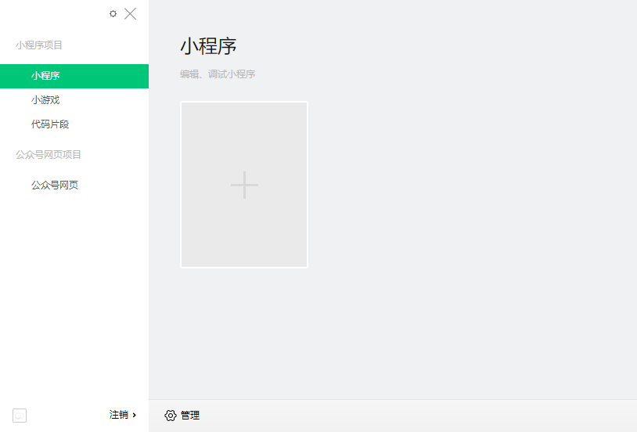

调试小程序
打开“微信web开发者工具”并使用微信扫码登陆。

Slide 20
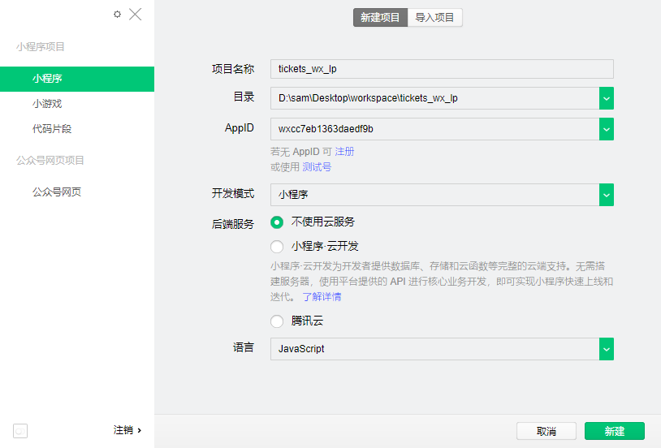
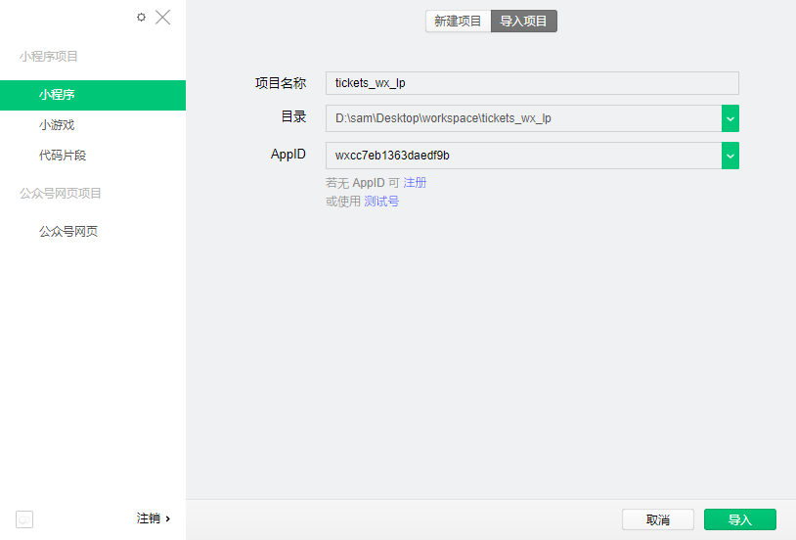
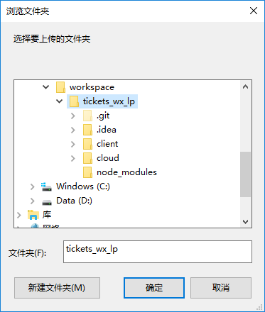
调试小程序
导入下载好的项目

Slide 21
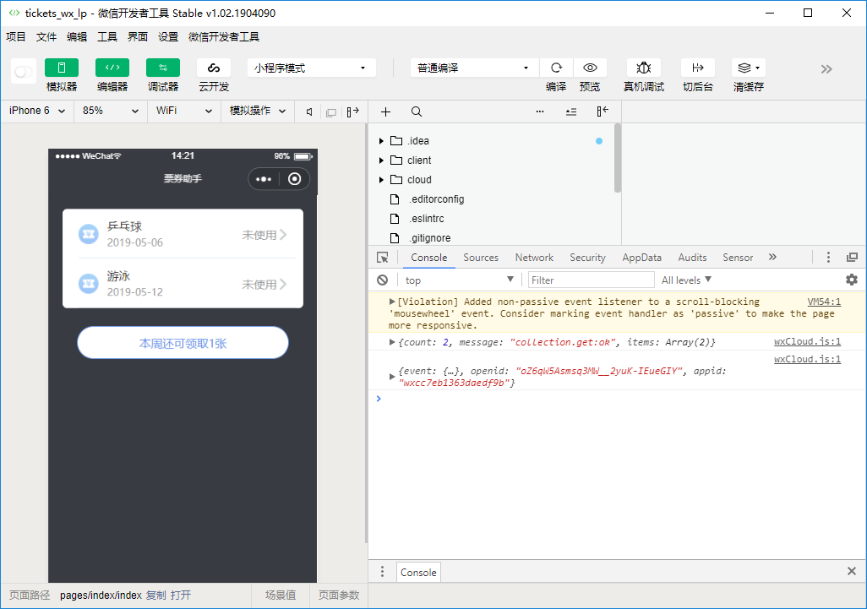
调试小程序
微信小程序调试界面

Slide 22
项目结构介绍

Slide 23
目录结构
client 小程序主目录
config 编译配置文件
src 源码
apis 外部接口
common 公共函数
component 自定义组件
img 图像
pages 功能页面
cloud 云函数主目录
functions 函数列表

Slide 24
当前功能
票券列表
使用票券
票券详情
二维码放大
个人信息
领取
(弹框)
删除
查看
(跳转)
扫码验票
票券信息
检票

Slide 25
组员功能
组员
票券列表
领取票券
个人中心
本周票券
归档票券
角色切换 (管理员)
使用
删除
个人信息
功能页面
使用对象
具体功能
执行操作
查看
领取票券
修改
切换
领取

Slide 26
管理员功能
管理员
票券管理
组员管理
个人中心
增发票券
增加
删除
个人信息
使用角色
页面功能
具体功能
执行操作
组员管理
票券管理
修改
角色切换
切换
领用情况
历史纪录
导出

Slide 27
一兆韦德功能
扫描票券
个人中心
一兆韦德
使用角色
页面功能
具体功能
执行操作
历史记录
扫描票券
实时记录
查看
扫描
历史记录
查看
导出
修改
个人信息

Slide 28
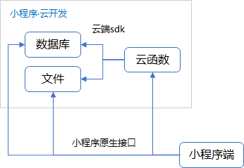
小程序云开发
Notes:
云函数可设置定时任务

Slide 29
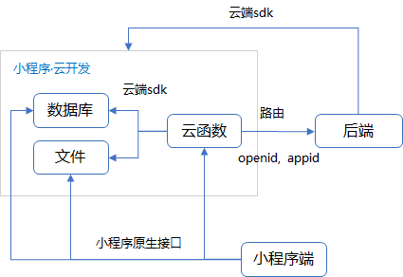
小程序云开发+自建服务器
Notes:
HTTP API 提供了小程序外访问云开发资源的能力，使用 HTTP API 开发者可在已有服务器上访问云资源，实现与云开发的互通。
注意: HTTP API 途径触发云函数不包含用户信息
数据库导入导出通过云函数文件功能实现

Slide 30
其他资料

Slide 31
参考资料
框架介绍
Taro：https://nervjs.github.io/taro
Taro UI：https://taro-ui.aotu.io
云开发介绍
云开发：https://developers.weixin.qq.com/miniprogram/dev/wxcloud/basis/getting-started.html

Slide 32
END

Slide 33
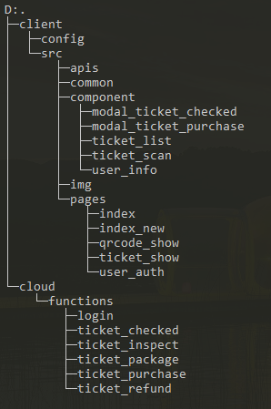
···································································小程序部分
···························································项目编译配置文件
··································································小程序源代码
·······················································小程序对服务端的接口
···················································公共模块
············································小程序组件
···········检票弹出窗口
········领票弹出窗口
································票券列表
································扫描票券
····································用户信息
·························································图片资源
·····················································小程序页面
··········································主页面框架
·································另一个样式的主页
······························二维码放大显示页面
······························票券详情页面
·································用户信息
····································································云函数部分
···················································云函数同步目录
···················································用户登录
······························检票
······························验票
······························票券列表
··························领票
·······························退票

